Slide 1
Module Couche Physique

Slide 2
Plan du module
Techniques d’accès aux systèmes cellulaires
Techniques de transmission

Slide 3
Réseaux sans fil
Caractéristiques des réseaux sans fil
L’air est le médium de communication utilisé.
Implique différents effets sur le signal: obstruction, absorption, attéunation, etc.
Utilise des antennes qui déservent une zone de couverture
La zone, généralement hexagonale (peut prendre d’autre forme selon le type d’antenne), peut varier de quelques mètres à plusieurs kilomètres.
Notes:
Mettre en évidence que les composantes interagissent ensemble pour former un système dans le but d’atteindre un objectif commun: réaliser un service, etc.
Les systèmes parallèles sont proches des systèmes répartis mais n’ont pas les mêmes objectifs… ni les mêmes caractéristiques.

Slide 4
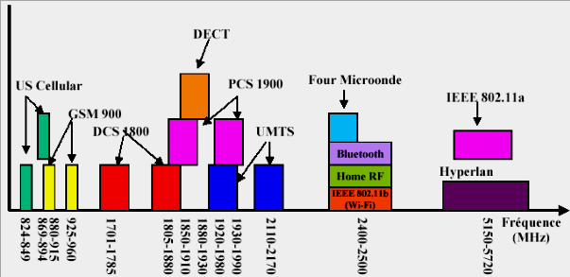
Caractéristiques des réseaux sans fil (suite)
Bandes de fréquences
Notes:
Mettre en évidence que les composantes interagissent ensemble pour former un système dans le but d’atteindre un objectif commun: réaliser un service, etc.
Les systèmes parallèles sont proches des systèmes répartis mais n’ont pas les mêmes objectifs… ni les mêmes caractéristiques.

Slide 5
Bandes de fréquences : Deux groupes sont représentés
les technologies pour les téléphones portables (de 824 à 2.170 MHz)
les technologies utilisées pour l'informatique, pour les WPAN et les WLAN, fonctionnent sur deux bandes : la bande ISM (Industrial Scientific Medical) (de 2.400 à 2.500 MHz) et la bande U-NII (Unlicensed-National Information Infrastructure) (de 5.150 à 5.720 MHz).
Notes:
Mettre en évidence que les composantes interagissent ensemble pour former un système dans le but d’atteindre un objectif commun: réaliser un service, etc.
Les systèmes parallèles sont proches des systèmes répartis mais n’ont pas les mêmes objectifs… ni les mêmes caractéristiques.

Slide 6
Bandes de fréquences (suite)
Bande ISM : La bande ISM correspond à trois sous bandes (902-928 MHz, 2.400-2.4835 GHz, 5.725-5.850 GHz) seule la bande de 2.400-2.4835 GHz, avec une bande passante de 83,5 MHz, est utilisée par la norme 802.11b.
La largeur de bande ISM (le maximum est de 83 .5MHz) est variable suivant les pays, de même que la puissance utilisable. Par ailleurs cette bande, plus précisément la sous-bande 2.400-2.4835 GHz, est fortement utilisée par différents standards et perturbée par des appareils (four à micro ondes, clavier et souris sans fil…) fonctionnant dans ces fréquences.
Notes:
Mettre en évidence que les composantes interagissent ensemble pour former un système dans le but d’atteindre un objectif commun: réaliser un service, etc.
Les systèmes parallèles sont proches des systèmes répartis mais n’ont pas les mêmes objectifs… ni les mêmes caractéristiques.

Slide 7
Caractéristiques des réseaux sans fil (suite)
Différentes techniques de modulation et d’accès au canal: OFDM, TDMA, CDMA, CSMA, DSSS, etc.
Le médium est partagé: la même quantité pour tout le monde, accessible en même temps, utilisation efficace.
LOS (Line-of-Sight) ou NLOS (Non-Line of Sight)
Dépend de la technologie, de la fréquence, etc.
Environnement peu sécuritaire
Tout le monde peut écouter et écrire (DoS) sur le canal
Notes:
Mettre en évidence que les composantes interagissent ensemble pour former un système dans le but d’atteindre un objectif commun: réaliser un service, etc.
Les systèmes parallèles sont proches des systèmes répartis mais n’ont pas les mêmes objectifs… ni les mêmes caractéristiques.

Slide 8
Rapport signal sur bruit
Le rapport signal-bruit est un terme utilisé pour désigner le rapport entre la grandeur d'un signal (information utile, significative) et celle du bruit (information inutile, non significative, par exemple, le bruit thermique en raison du mouvement moléculaire du système). Il est exprimé en décibels.
Il est noté S/N (signal-to-noise ratio). S désigne la puissance du signal et N celle du bruit.
Débit plus grand demande S/N plus grand
Le signal décroît avec la distance

Slide 9
Transmission
Pour résoudre les difficultés associées à la transmission de signaux numériques sur certains moyen de transmission (i.e. lignes téléphoniques), on recourt aux signaux analogiques.
C’est ainsi qu’on introduit un signal sinusoïdal, appelé signal porteur ou porteuse, dont l’amplitude, la fréquence ou la phase peuvent être modulées pour transmettre des informations.

Slide 10
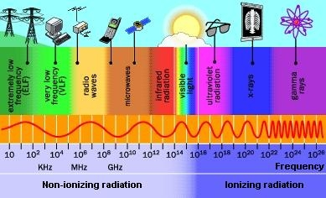
Transmission
Source: lesantennespourlesnuls.pagesperso-orange.fr

Slide 11
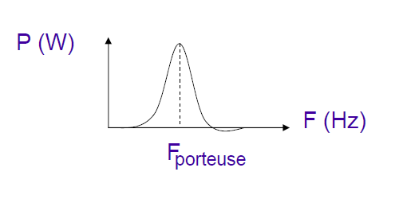
Transmission
Principe : transmission de l'information par modulation d'une porteuse
Le signal transmis est caractérisé par son spectre
En radio, la puissance est souvent exprimée en dBm (décibels « milliwatt »)
dBm = 10*log10(P/ 0.001)
0 dBm 1 mW

Slide 12
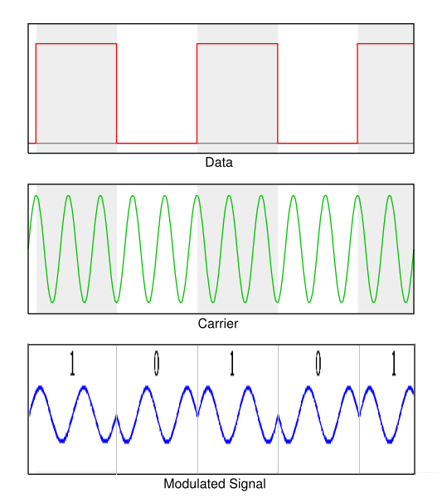
Transmission
Source: rtelbeuf.forumpro.fr

Slide 13
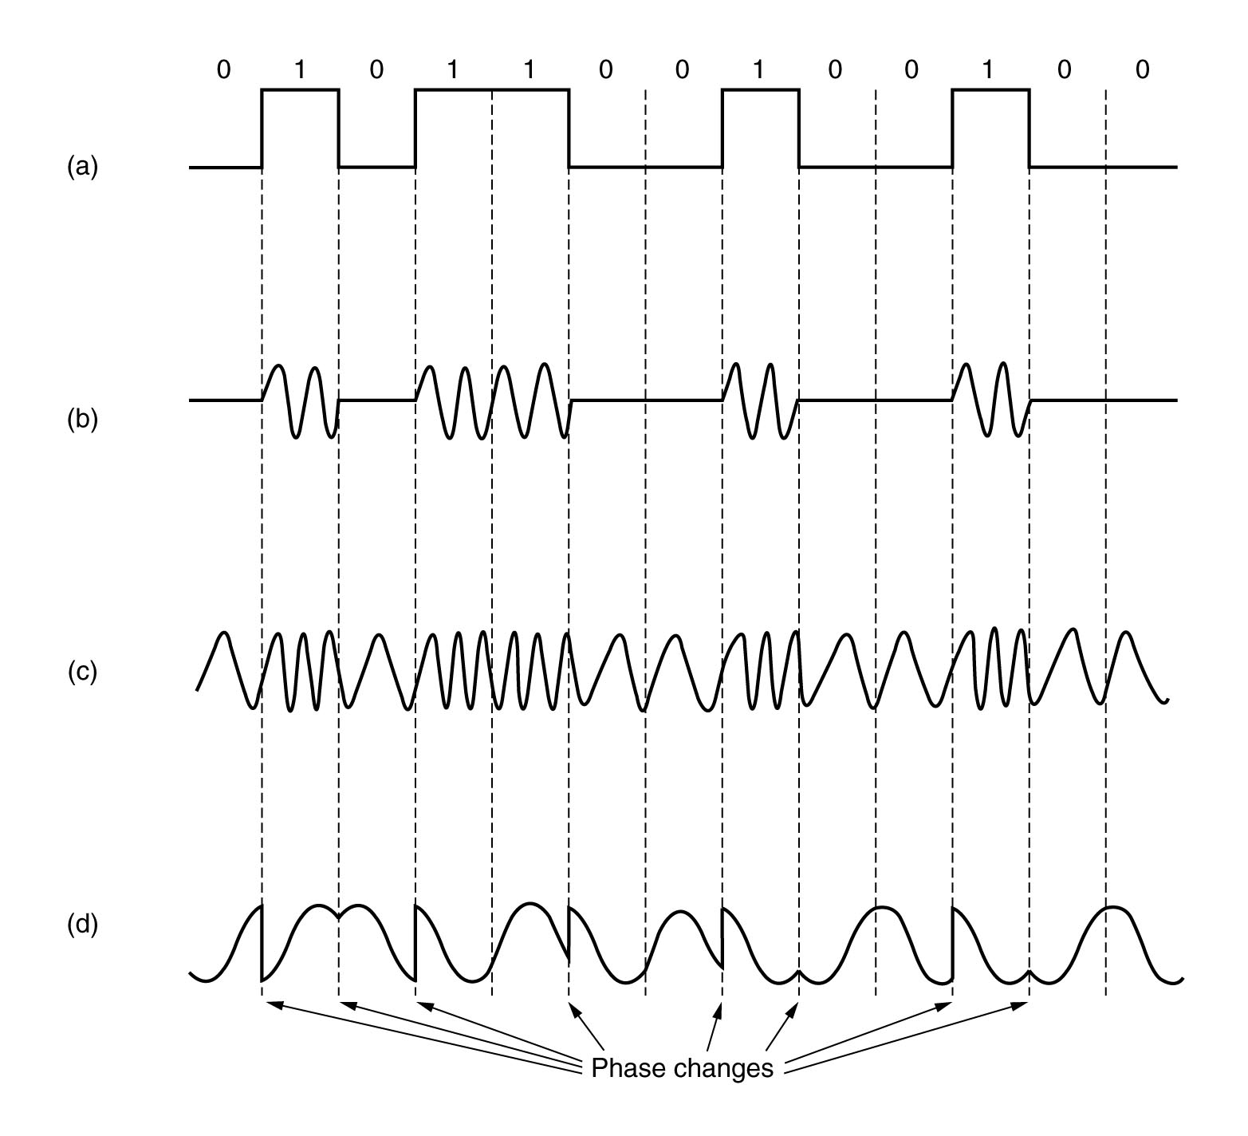
Modulation
a) Signal binaire. b) modulation d’amplitude. c) modulation de fréquence. d) modulation de phase.

Slide 14
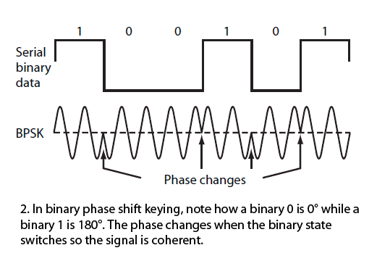
Modulation
Le nombre de modulations par se seconde se mesure en bauds. Durant chaque baud, un symbole est envoyé. Une ligne de n bauds transmet n symboles par seconde. Si un symbole se compose de k bits, on transmet nk bits par seconde.
Source: electronicdesign.com

Slide 15
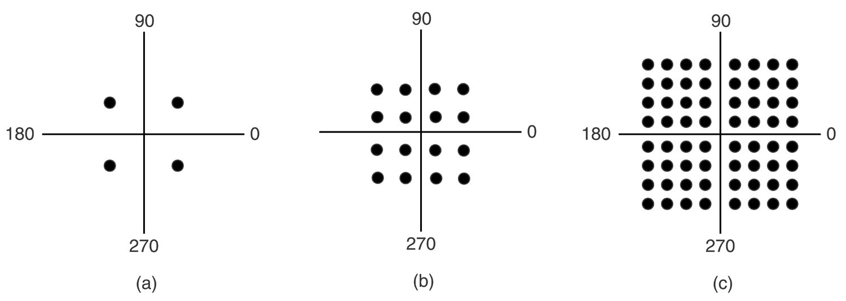
Modulation
a) QPSK. b) 16QAM. c) 64QAM

Slide 16
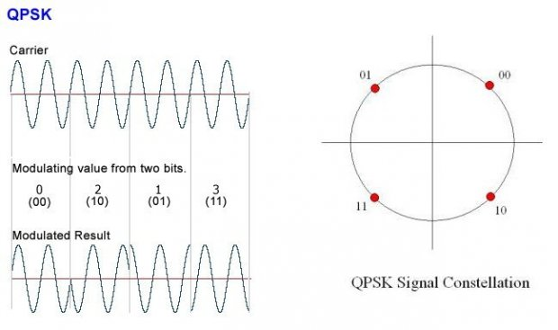
Modulation
Source: www.agoravox.fr

Slide 17
Modulation
QPSK (quadrature phase shift keying) modulation de phase en quadrature : avec quatre décalages de phase possible, il y a 2 bits par symbole et le débit binaire est le double du débit en bauds.
QAM (quadrature amplitude modulation) modulation d’amplitude en quadrature de phase : si on 4 amplitudes et qautre phases, totalisant 16 combinaison différents, s’appelle 16QAM, on peut transmettre 4 bits par symbole.
64QAM offre 64 combinaisons différentes et peut envoyer 6 bits par symbole.

Slide 18
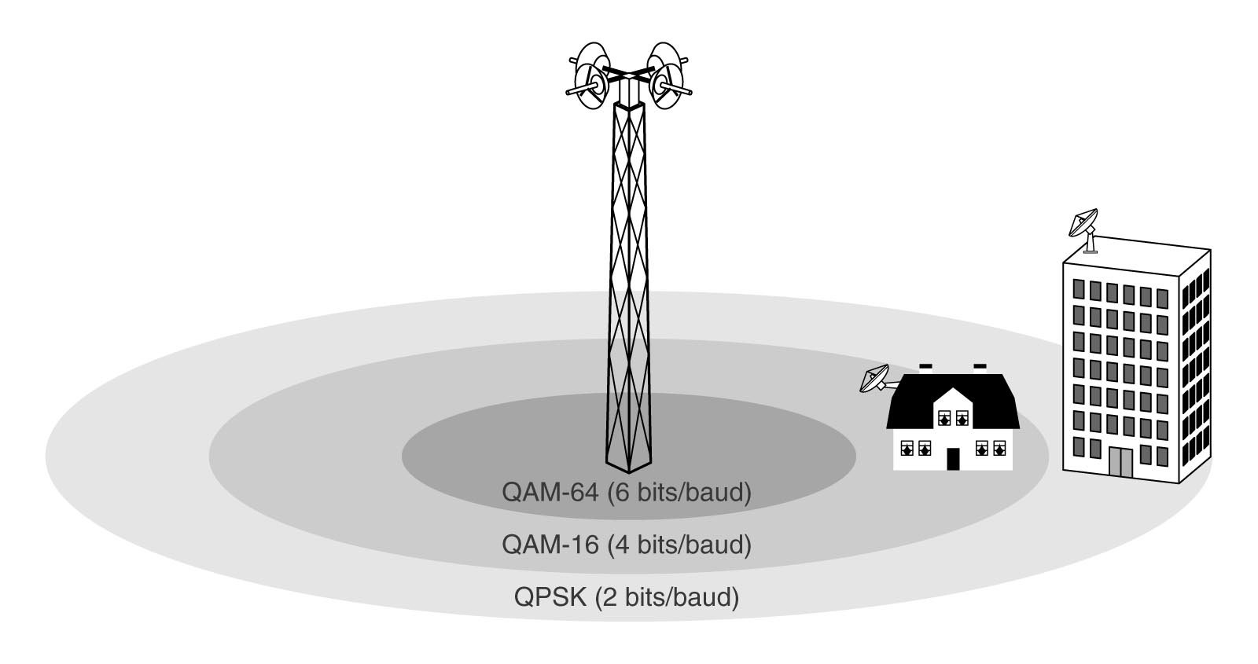
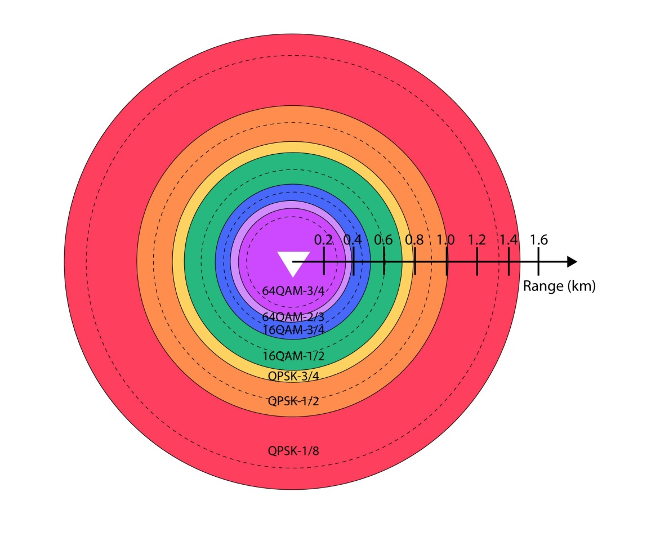
Modulation et distance
Source: www.konvee.com
Forward Error Correction (FEC) is usually expressed as a fraction; i.e., 1/2, 3/4, etc. In the case of 3/4 FEC, for every 3 bits of data, you are sending out 4 bits, one of which is for error correction

Slide 19
Techniques d’accès aux systèmes cellulaires
FDMA (frequency-division multiple access)
Dans le FDMA, les unités mobiles partagent la bande de fréquences disponible en allouant une partie de cette bande de fréquences appelée canal de trafic à chaque unité mobile.
La puissance du signal de l'unité mobile est concentrée dans cette sous-bande de telle sorte qu’on peut allouer à des unités mobiles différentes sous-bandes utilisables en parallèle.
L'interférence entre canaux adjacents est limitée par l'utilisation de bandes de garde.

Slide 20
Techniques d’accès aux systèmes cellulaires
bande de garde
Temps
U1
U2
U3
U4
U5
F1 F2 F3 F4 F5 Fréquence
Principe de base du FDMA

Slide 21
Techniques d’accès aux systèmes cellulaires
TDMA (Time-division multiple access)
La bande de fréquence disponible est divisée en sous-bandes ou canaux de fréquence (comme dans le FDMA), qui sont à leur tour divisés en un certain nombre de tranches de temps.
Á chaque utilisateur est affectée une tranche de temps qui permet l'accès au canal de fréquence pour la durée de cette tranche de temps

Slide 22
Techniques d’accès aux systèmes cellulaires
Temps
U2
U4
U6
U8
U10
U1
U3
U5
U7
U9
F1 F2 F3 F4 F5 Fréquences
Principe de base du TDMA

Slide 23
Techniques d’accès aux systèmes cellulaires
CDMA (code-division multiple access)
Selon la technique CDMA, les unités mobiles d’une même cellule partagent un même canal radio en utilisant une part importante de la bande passante réservée à l’interface air.
La technique d’étalement de spectre est utilisée pour affecter à chaque utilisateur un code unique qui détermine les fréquences et la puissance utilisées.
Ce code d’étalement, également appelé un code PN (Pseudo-random Noise), est utilisé pour permettre aux multiples utilisateurs de partager une même bande de fréquences. En affectant à chaque client ce code unique, cette technique permet d’émettre simultanément sur la totalité de la bande passante, mais en ayant recours à une répartition par code entre les unités mobiles.

Slide 24
Techniques d’accès aux systèmes cellulaires
Code PN
Un
.
.
.
U3
U2
U1
Fréquences
Principe de base du CDMA

Slide 25
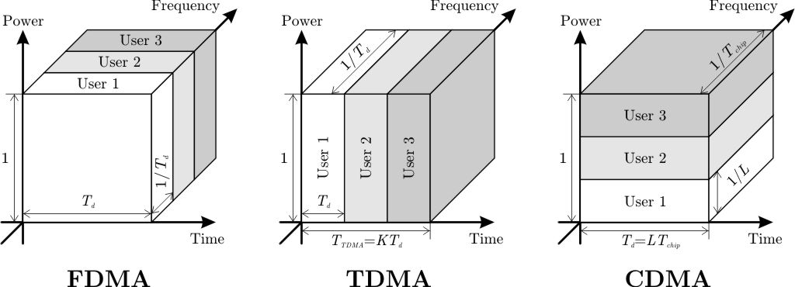
Modulation
Source: blog.oureducation.in

Slide 26
Techniques de transmission FHSS
FHSS (Frequency Hopping Spread Spectrum)/FSK (Frequency Shift Keying) ou étalement du spectre par saut de fréquence.
On modifie la fréquence de la porteuse par une séquence de sauts. C'est-à-dire que l'émetteur change de fréquence d'émission de façon périodique et suivant une séquence préétablie, il synchronise le récepteur grâce à des trames balises qui contiennent la séquence de saut et la durée.
Dans la norme 802.11 la bande de fréquence ISM définie de 2,400 à 2,4835 GHz est divisée en 79 canaux de 1 MHz et le saut se fait toutes les 300 à 400 ms. L'émetteur et le récepteur s'accordent sur une séquence de saut.

Slide 27
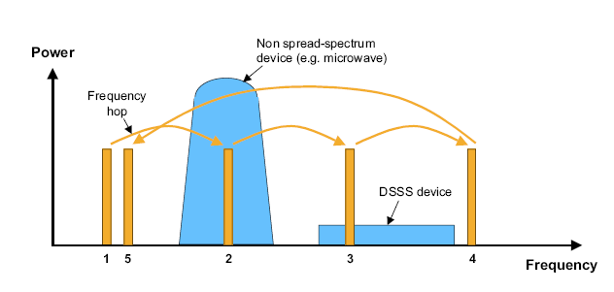
Techniques de transmission FHSS

Slide 28
Techniques de transmission DSSS
DSSS (Direct Sequence Spread Spectrum) ou étalement du spectre par séquence directe. Le DSSS est une technique dite à étalement de spectre fonctionnant sur la bande ISM des 2,4 GHz.
Cette fois-ci la bande est divisée en 14 canaux de 20 MHz, chaque canal de 20 MHz étant constitué de quatre unités de 5 MHz. Chaque canal est espacé de 5 MHz, sauf le canal 14, espacé de 12 MHz avec le canal 13.

Slide 29
Techniques de transmission DSSS
La largeur de bande étant de 83,5 MHz, on ne peut placer bout à bout 14 canaux de 20 MHz sans les faire se chevaucher. Lorsqu'un canal est sélectionné, le spectre du signal occupe une bande de 10 MHz de chaque côté de la fréquence crête, c'est pour cela qu'on ne peut utiliser que trois canaux distincts (donc trois réseaux) émettant sur une même cellule sans risque d'interférences.

Slide 30
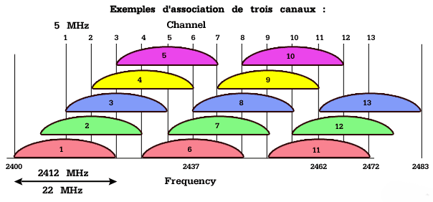
Techniques de transmission DSSS

Slide 31
Techniques de transmission : OFDM
Le principe de l'OFDM (Orthogonal Frequency Division Multiplexing ) consiste à répartir sur un grand nombre de sous-porteuses le signal numérique que l'on veut transmettre. Comme si l'on combinait le signal à transmettre sur un grand nombre de systèmes de transmission (exemple : des émetteurs) indépendants et à des fréquences différentes.

Slide 32
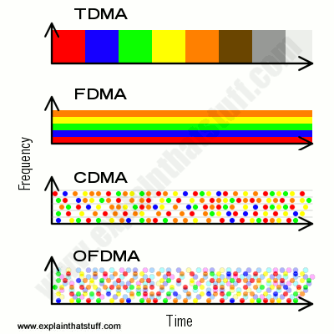
Modulation

Slide 33
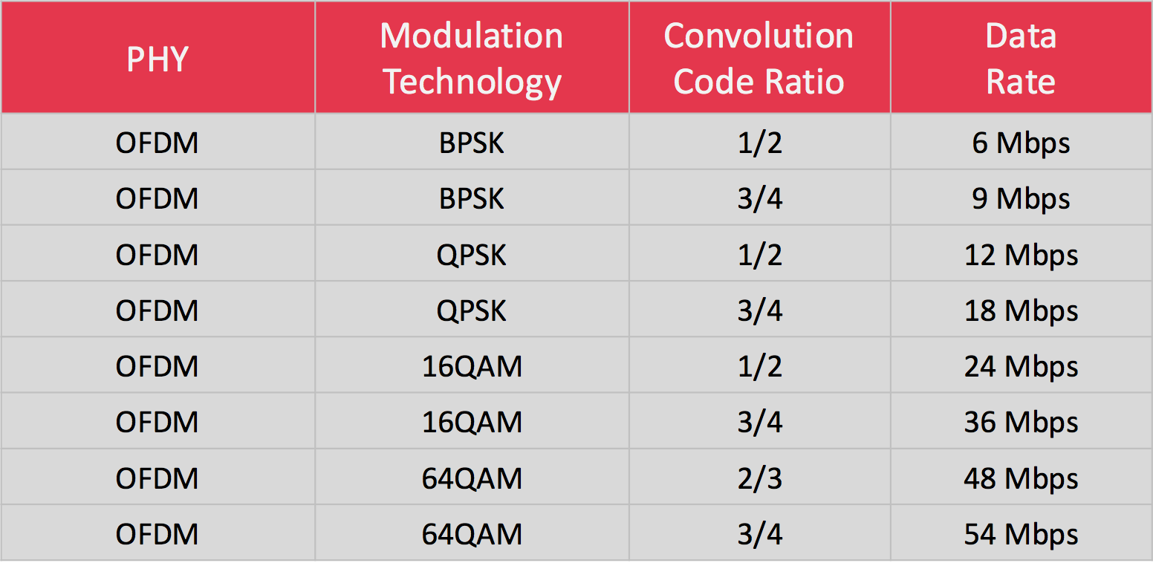
Techniques de transmission : OFDM
Source: Divergent Dynamics
33

Slide 34
Techniques de transmission
Le phénomène de propagation est un élément déterminant dans la transmission radio. Suivant le type d'environnement, les caractéristiques d'émission et de réception vont être profondément modifiées.
En propagation directe, le signal reçu va décroître de façon linéaire, tandis qu'en milieu confiné, le signal reçu subit des modifications lors de son trajet.
Il peut être atténué, diffracté, et également réfléchi.
En règle générale on considère qu'il y a quatre chemins créés lorsqu'un signal subit une altération : le trajet direct, le trajet avec réflexion sur le sol, et deux trajets avec réflexion sur le mur.
34

Slide 35
Techniques de transmission
Deux autres éléments modifiant le signal pendant la transmission sont à prendre en considération : le déplacement de personnes, le changement de topologie physique (ouverture de portes …) et l'utilisation d'appareil tel que ventilateurs, four à micro onde…
35

Slide 36
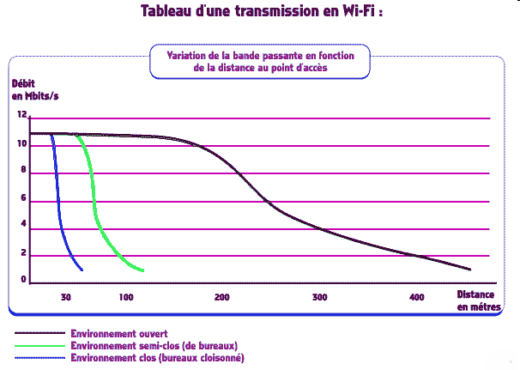
Transmission
36

Slide 37
Transmission
Ce sont les conditions de propagation qui vont déterminer toutes les conditions d'utilisation (vitesse de transmission et débit). Nous allons voir à présent en fonction de ces phénomènes d'altération, les techniques qui permettent à un signal électrique radio de mieux transporter l'information.
37

Slide 38
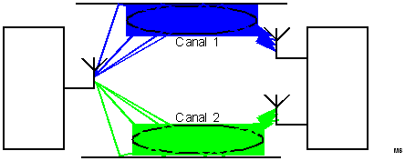
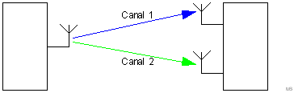
MIMO Multiple Input Multiple Output
Diversité spatiale : Les Wireless LAN, comme le WiFi, sont bien souvent utilisés dans des milieux couverts avec tous types d’obstacles engendrant de nombreuses réflexions. Ces différentes réflexions entraînent la création de plusieurs canaux de transmission. Ces différents canaux forment ce que l’on appelle la diversité spatiale

Slide 39
Transmission
La diversité spatiale (ou diversité d'antenne) est la plus utilisée :
Le récepteur dispose de plusieurs antennes (minimum deux). Pour information, la longueur entre les antennes doit être un multiple de la demi-longueur d'onde de la fréquence de la porteuse.
A la réception d'une trame il peut choisir la meilleure réception reçue par ses antennes, il peut aussi additionner ou combiner les signaux, ce qui améliore très sensiblement le résultat.
39

Slide 40
MIMO Multiple Input Multiple Output
Communication Single Input Single Output
channel
Bits
DSP
Radio
Radio
DSP
Bits
TX
RX

Slide 41
MIMO Multiple Input Multiple Output
D S P
Radio
Radio
channel
D S P
Bits
Bits
Radio
Radio
TX
RX

